Slide 1
Tlačiarne
Maroš Tomašov I.C

Slide 2
Druhy tlačiarní
Laserové tlačiarne
Atramentové tlačiarne
Termo Tlačiarne – Tlačia na termo senzitívny papier
Ihličkové
3D Tlačiareň

Slide 3
Laserové Tlačiarne
Ako Fungujú?
Ako z názvu môže vyplinúť fungujú pomocou lasera, ale ako?
V tlačiarni laser zasvieti na miesta, kde sa má nachádzať tlač, v tom mieste ostanú záporné nabité častice, ktoré ďalej putujú tlačou. Keď sa papier dostane do miesta s attramentom (Tento atrament je v podobe malého prachu) tak čiastočky atramentu sa začnú priťahovať do miest, ktoré sú záporne nabité laserom. Dôvod je ten, že aj samotný atrament má kladný náboj. Tým pádom sa priťahujú

Slide 4
Laserové tlačiarne
Ich výhody:
Rýchla tlač, vhodná do kanclu
Dlhá výdrž
Nevýhody:
Pri poškodení sa musí väčšinou kúpiť nová tlačiareň
Drahšia vstupná cena

Slide 5
Atramentové tlačiarne
Ako Fungujú?
Počas tlače sa na papier uvoľnia malé čiastočky atramentu, ktorý ostane na papier.
Kvapôčky atramentu maju približnú veľkosť 30-50 Mikrónov, pre porovnanie ľudský vlas ma približne 70 Mikrónov

Slide 6
Atramentové tlačiarne
Ich výhody:
Nízka vstupná cena
Menšia veľkosť s čím súvisí aj dobrá prenosnosť
Nevýhody:
Od laserových pomaly tlačia
Drahé atramentové Cartridge

Slide 7
Termálne tlačiarne
Ako Fungujú?
Priame Tepelné tlačenie – Tlačiaca hlava aplikuje tlak a teplo na na tepelný papier, ktorý sa touto reakciou ztmavý, čím vzniká text alebo obrázok
Termotransferová tlač – Miesto tlačenia priamo na papier, tak hlava pritlačí na voskovú stuhu, kde sa vosk roztopí a ostane na papieri

Slide 8
Termálne tlačiarne
Ich výhody:
Rýchla tlač a konzistentná tlač
Málo pohyblivých častí
Nevýhody:
Tlač na papieri má krátku životnosť
Obmedzená farebná tlač

Slide 9
Ihličkové tlačiarne
Ako Fungujú?
Ihličková tlačiareň tlačí pomocou súboru pohyblivých tenkých drôtov (nazývaných tradične ihličky), ktoré sú vysúvané elektromagnetom, a otlačením cez farbiacu pásku vytvárajú body na papieri

Slide 10
Ihličkové tlačiarne
Ich výhody:
Nízka cena
Dlhá výdrž
Nevýhody:
Nízka kvalita tlače
Hlučné a náklon k zasekávaniu

Slide 11
3D tlačiarne
Ako Fungujú?
Tlačiareň vytláča natavený plast, ktorý sa na seba vrství. To, čo sa vytlačí, následne nevychladne, čím dôjde k stvrdnutiu vytlačeného materiálu. Postupným nanášaním vrstiev vzniká 3D model. Väčšina takto vzniknutých modelov je z pevného a odolného plastu.

Slide 12
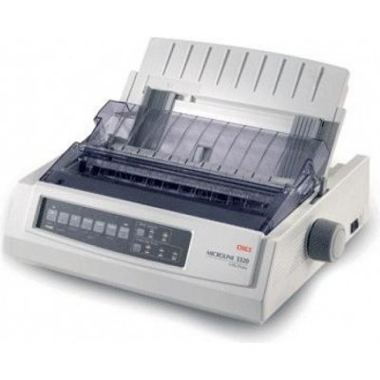
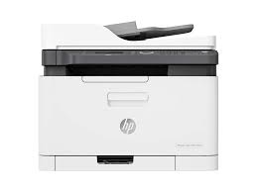
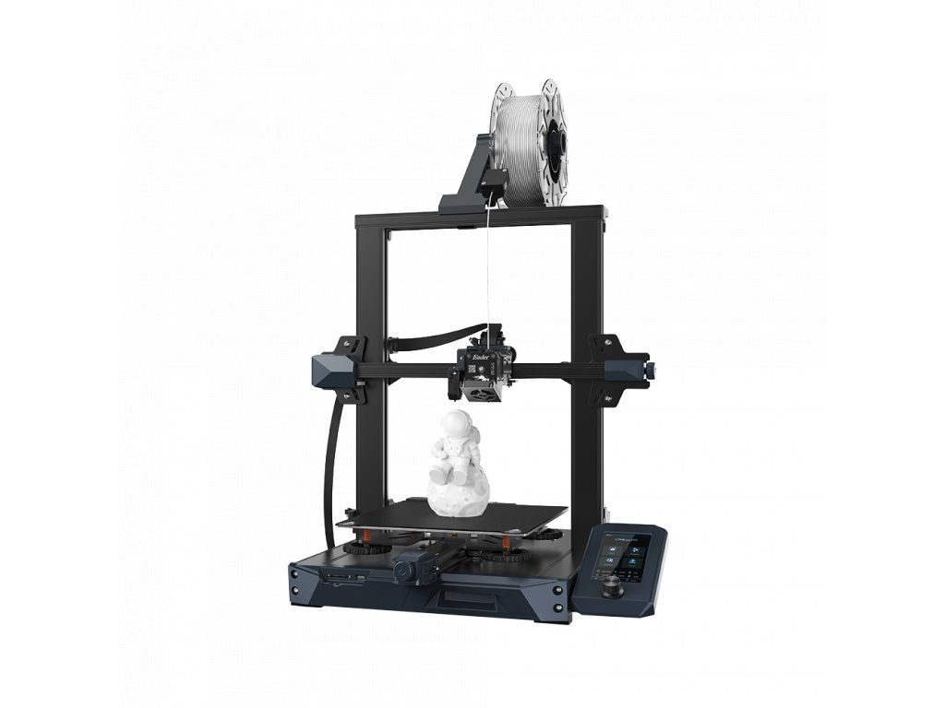
Tlačiarne

Slide 13
Toto je všetko k prezentáci Ďakujem za pozornosť

